Slide 1


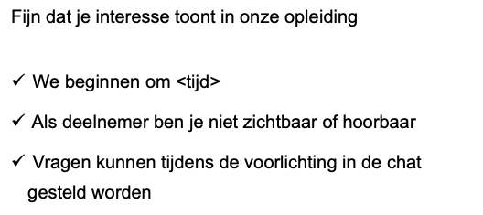
Voorbeeld

Slide 2
Wat gaan we doen vandaag?
1. Mogelijkheden MS Teams Live Gebeurtenissen – Hoe werkt het?
2. Inhoudelijke tips & tricks (voorbereiding en tijdens de voorlichting)

Slide 3
Mogelijkheden Live Gebeurtenis
Naast de voorlichter minimaal 1 persoon aanwezig die ook de chat bijhoudt
Je kunt van spreker wisselen tijdens de voorlichting, maar deze moet wel handmatig in beeld gebracht worden (rol producer)
Chatberichten moeten goedgekeurd
Meeting chat is alleen zichtbaar voor presentatoren en moderators
Voorlichting wordt automatisch opgenomen

Slide 4
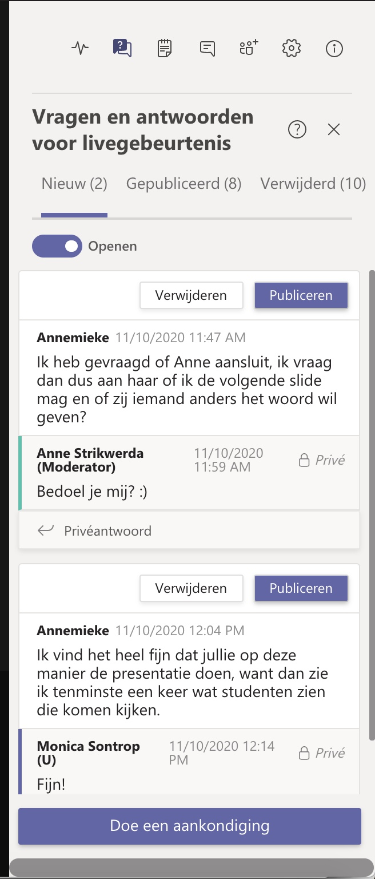
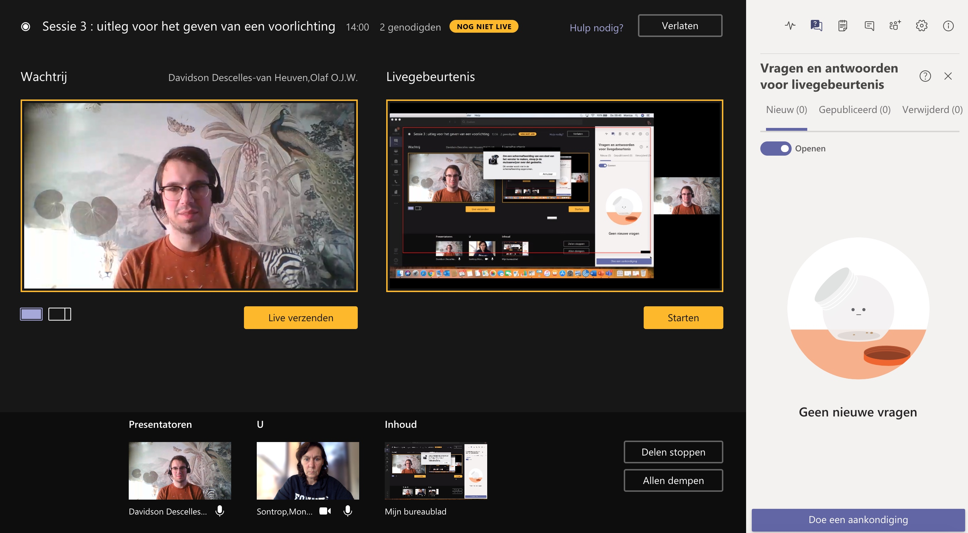

Scherm Producer

Slide 5
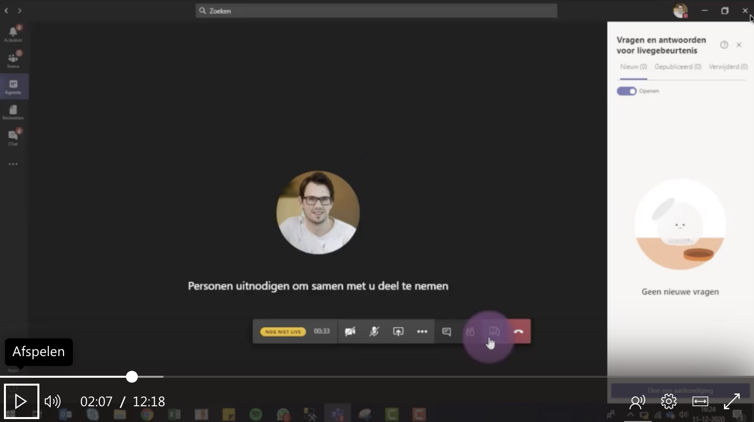
Scherm Presentator

Slide 6
Tips & Tricks
Omgeving
Zoek een rustige plek waar je niet gestoord wordt door huisgenoten, kinderen of huisdieren.
Zet je telefoon op stil
Zorg dat de plek waar je zit goed verlicht is
Wanneer je geen gebruik maakt van een vooraf ingestelde achtergrond: zorg ervoor dat jouw achtergrond redelijk neutraal is en vermijd tegenlicht (dus niet met je rug toe naar een raam).
Internetverbinding
Zorg voor een goede internetverbinding. Voor een onafhankelijke speedtest kun je het beste kijken op https://www.speedtest.nl/.

Slide 7
Tips & Tricks
Presenteren
Gebruik een sprekende achtergrond
Open de livegebeurtenis ruim voorafgaand aan de starttijd, zodat je alles klaar kunt zetten, controleren en alvast kunt “oefenen”.
Mute je microfoon als je niet presenteert.
Probeer docententaal of jargon te vermijden. Benoem de woorden zoals de studenten ze benoemen.
Stel jezelf en eventuele mede-presentatoren voor.
Geef concrete voorbeelden van wat de potentiële student zal gaan leren.
Bereid zelf een aantal vragen voor. Wanneer er geen vragen gesteld worden, houd je de presentatie op deze manier wel interactief.
Wissel af met verhalen van studenten die bij de voorlichting zijn. Hoe hebben zij hun eerste jaar ervaren? Hoe hebben zij hun stage ervaren? Hun verhalen zijn heel belangrijk voor nieuwkomers.
Verwijs voor algemene vragen naar het Klant Contact Centrum.

Slide 8
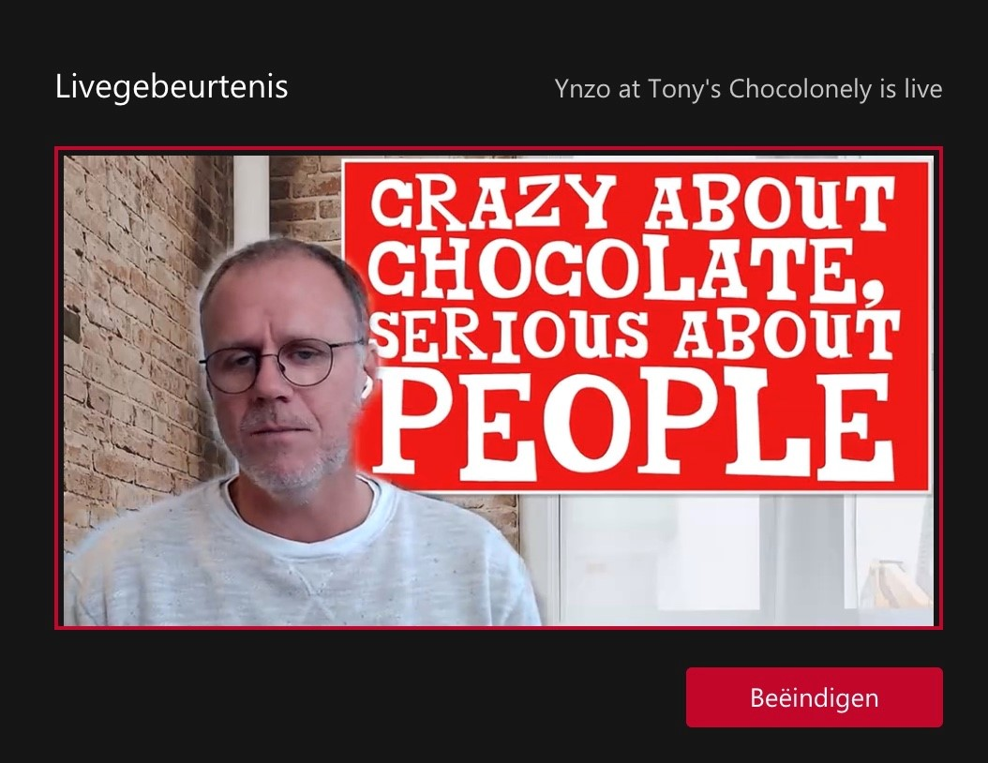
Tips & Tricks

Slide 9
Tips & Tricks
Powerpoint presentatie
Probeer zoveel mogelijk gebruik te maken van bulletpoints, en zorg voor genoeg witruimte
Vermijd afbeeldingen met veel informatie. Als je toch iets wil vertellen over bijvoorbeeld het lesrooster of hoe het jaar is ingedeeld, probeer dit dan in een samenvatting te doen.
Zorg ervoor dat de presentatie visueel aantrekkelijk is en dat er niet te lang één slide in beeld is (als een slide te lang in beeld is, is de kans groot dat deelnemers ondertussen even hun inbox checken, dan ben je de aandacht kwijt!).
Gebruik visueel aantrekkelijke afbeeldingen en foto’s, bijvoorbeeld foto's van studenten. Hier kunnen potentiële studenten zich mee identificeren.

Slide 10
Tips & Tricks
Interactie
Interactie zorgt voor een positieve ervaring bij de potentiële student. Maar hoe kun je een online voorlichting interactief maken? Hier enkele tips.
Met de tool Mentimeter kun je een quiz maken. Hoe je dit kunt gebruiken wordt uitgelegd in deze video.
Je kunt ook vragen stellen, en de deelnemers de vragen laten beantwoorden in de chat. Dit is uiteraard wel wat beperkter, maar zorgt er toch voor dat deelnemers actief betrokken worden. Je kunt vragen stellen over de lesstof, maar ook waarom ze de opleiding willen doen of wat ze verwachten.
Probeer de vragen in de chat tijdens de presentatie hardop te beantwoorden. Dit zorgt voor afwisseling tijdens de presentatie.
> Houd er rekening meer dat er wel enige vertraging zit op wat jij presenteert en de deelnemers zien.

Slide 11
Nog vragen?
Stel je vragen in de chat :)
Monica (dienst M&C): m.sontrop@fontys.nl
Olaf (dienst M&C & KCC): o.davidsondescelles@fontys.nl
Hulliya (KCC): h.aydin@fontys.nl
Anne (domein Educatie): a.strikwerda@fontys.nl

